Slide 1


🏆
Pushakin Flows
Sistem Produksi & Manajemen Humas
Penghargaan Pengelolaan Komunikasi Publik Inovatif
Kementerian Agama RI — UIN Antasari Banjarmasin 2026
Daftar Isi
1. Pengertian & Tujuan Sistem
2. Alur Surat → Proyek & Strategi
3. Manajemen Surat & Inventaris
4. 16 Role, Pesan Petugas & Laporan SKP
5. Inovasi Integrasi: LIHUM
6. Eksekusi, Pengukuran & Penutup
Pusat Hubungan Masyarakat dan Keterbukaan Informasi

Slide 2
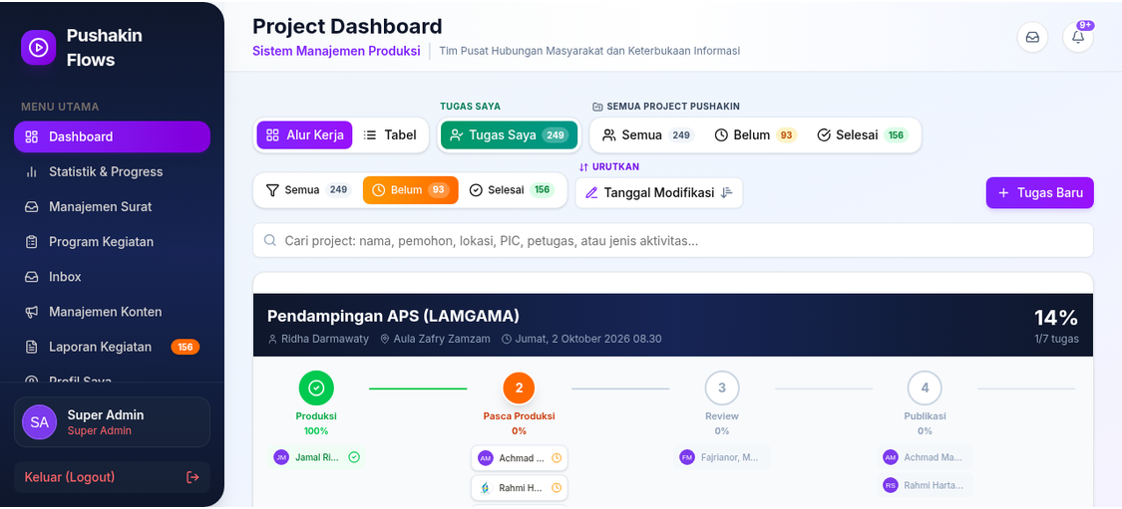
1. Pengertian & Tujuan
🎯 Objektif 20%
Apa itu Pushakin Flows?
Sistem manajemen produksi kehumasan terintegrasi end-to-end. Mewadahi proses produksi bagi setiap user sesuai peran, dan menyediakan manajemen terintegrasi untuk Humas.
Tujuan Sistem
✅ Dokumentasi tujuan komunikasi per kegiatan
✅ Mewadahi proses produksi bagi user
✅ Manajemen: Surat, Kegiatan, Konten, Inventaris
✅ Bukti kinerja SKP per petugas (PDF/Excel)
✅ Transparansi publik via Public Tracker + LIHUM
Objektif Tercatat
① 📬 Surat — perihal, pengirim, kategori
② 📅 Kegiatan — nomor, jenis, deskripsi
③ 🏗️ Proyek + Surat Tugas resmi
app.pushakin-flows.workers.dev
✅ Tujuan komunikasi terdokumentasi 3 lapisan: Surat → Kegiatan → Proyek. Objektif jelas, terukur, tertulis.

Slide 3







2. Alur Surat → Proyek & Strategi
♟️ Strategi 20%
A. Alur Surat Masuk ke Proyek
📬 Surat Masuk
→
📋 Diteruskan
→
🏗️ Manager Inisiasi
→
📨 Surat Tugas
→
▶️ Mulai Produksi
Permohonan/Undangan
Ke Manager
Buat Proyek Baru
Otomatis ke Petugas
Tim kerja per tahap
Jika surat berbentuk permohonan, sistem meneruskannya ke Manager untuk menginisiasi proyek. Surat Tugas otomatis dikirim ke setiap petugas.
B. Strategi yang Diterapkan
Pushakin Flows menjawab kendala koordinasi dengan 5 strategi:
👥 Pemilihan Petugas
⚡ Fast Track
📅 Cek Konflik Jadwal
📦 Manajemen Inventaris
💬 Reminder WA
16 role spesifik per tahap produksi.
Respons cepat untuk kegiatan mendesak.
Deteksi bentrok jadwal ±3 jam.
Peminjaman & pembagian barang.
Progress pengingat per petugas.
✅ Surat masuk → Manager inisiasi proyek → Surat Tugas otomatis. 5 strategi mendukung eksekusi terkoordinasi.

Slide 4
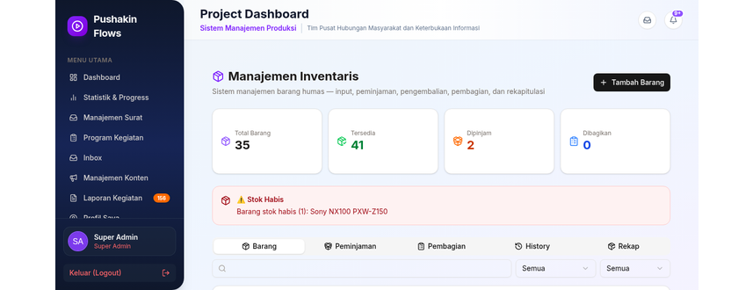
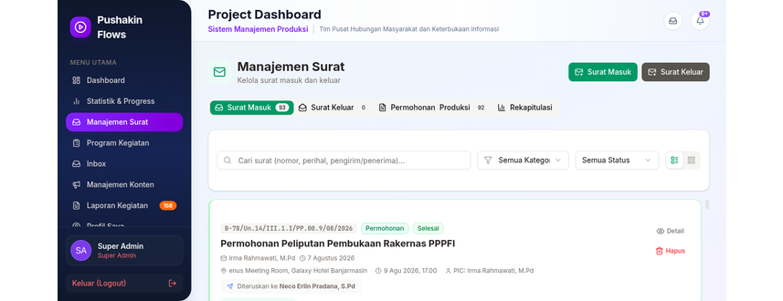
3. Manajemen Surat & Inventaris
Modul Pendukung Utama
📬 Manajemen Surat
📦 Manajemen Inventaris
Dokumentasi objektif setiap kegiatan komunikasi. Surat masuk/keluar dengan kategori, status, dokumen pendukung, dan rekapitulasi export PDF/Excel.
Dukungan eksekusi kegiatan dengan tracking stok real-time. Peminjaman dan pembagian barang dengan bukti tertulis.
• Barang: CRUD + kode otomatis + foto + 7 kategori
• Surat Masuk: Permohonan, Undangan, Pemberitahuan
• Peminjaman: multi-item + foto peminjam + form PDF
• Surat Keluar: Surat Tugas, Undangan, Laporan
• Pembagian: distribusi + stok auto-deduct
• Status: Diterima → Diproses → Diteruskan → Selesai
• History: tracking semua transaksi
• Rekapitulasi: filter + export PDF/Excel
• Rekapitulasi: export Excel/PDF per kategori
• Dokumen pendukung tersimpan di Google Drive
Menu Manajemen Inventaris
Menu Manajemen Surat
✅ Surat = dokumentasi objektif. Inventaris = dukungan eksekusi dengan bukti tertulis. Keduanya menghasilkan laporan SKP.

Slide 5
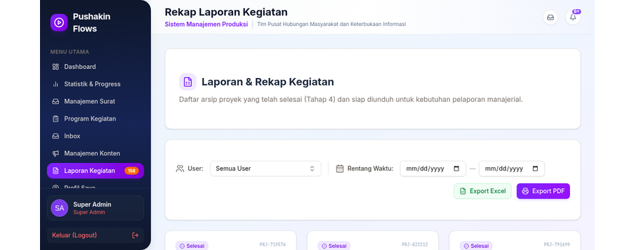
4. 16 Role, Pesan Petugas & Laporan SKP
💬 Key Messages 15%
16 Role & Tugas per Tahap
🔵 Tahap 1: PRODUKSI
🟠 Tahap 2: PASCA
🟢 Tahap 3: REVIEW
🟣 Tahap 4: PUBLIKASI
👑 Manajemen
4 role:
6 role:
1 role:
2 role:
3 role:
Reporter, Content Creator, Photographer, Graphic Designer
Editor Video, Web, Foto, Template Sosmed, Streaming Op, Podcast Op
Reviewer
Publisher Web, Publisher Sosmed
Admin, Administrator, Manager
Tugas: Upload konten mentah
Tugas: Edit & upload hasil
Tugas: Cek kualitas, approve/revisi
Tugas: Publish ke saluran + embed LIHUM
Tugas: Kelola sistem & inisiasi proyek
Pesan Komunikasi untuk Petugas
① Project Description
② Custom Activity
③ Catatan Task + Surat Tugas
Manager tulis narasi kegiatan = pesan utama
Konteks + jenis kegiatan
Instruksi per petugas + surat resmi
Laporan SKP per Petugas
Setiap user download laporan kegiatannya sendiri (PDF/Excel). Berisi: daftar tugas, status, tanggal, link hasil produksi. Bukti pemenuhan SKP triwulan.
✅ 16 role jelas tugasnya. Pesan dari manager via description + catatan + Surat Tugas. Laporan SKP download mandiri per petugas.

Slide 6
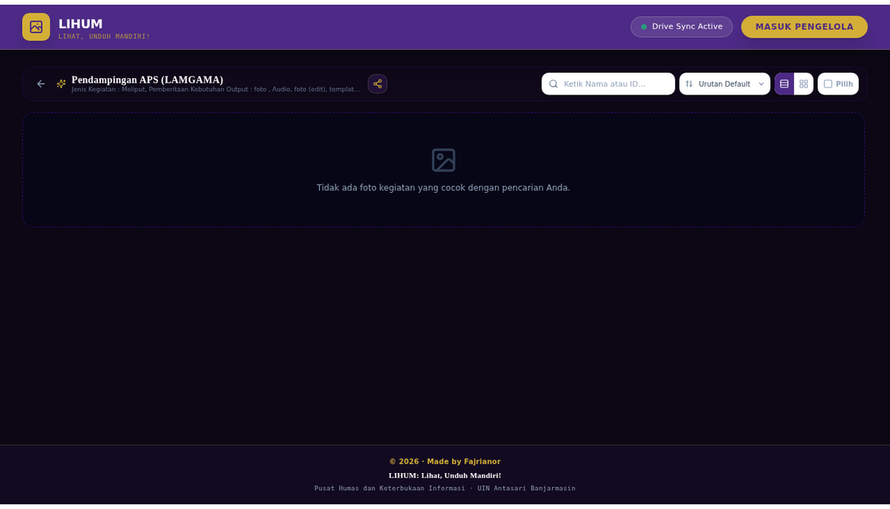
5. Inovasi Integrasi: Pushakin Flows ↔ LIHUM
⭐ INOVASI KUNCI
Bagaimana Integrasi Bekerja?
Publisher Web embed gallery LIHUM di web resmi UIN Antasari. Publik dapat melihat dan mengunduh foto kegiatan secara mandiri 24/7.
① Petugas upload foto ke PUBLIC
Foto yang boleh dibagi
② Manager klik Publikasikan
Gallery otomatis dibuat
③ Gallery live di LIHUM
Publik lihat & download
④ Publisher Web embed
Embed di uin-antasari.ac.id
🛡️ Folder PRIVATE tidak pernah di-share. Hanya folder PUBLIC.
lihum.synclicen.workers.dev — Gallery live
✅ Publisher Web embed LIHUM di uin-antasari.ac.id. Workflow otomatis: upload → filter → publish → embed. Transparansi publik.

Slide 7
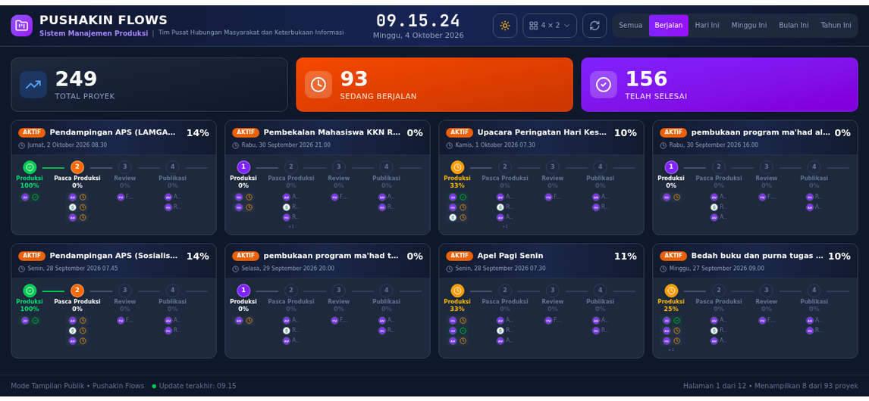
6. Eksekusi, Pengukuran & Penutup
⚡ Eksekusi 20% + 📊 Pengukuran 15%
Eksekusi — 5 Tahap
Sistem mewadahi proses produksi dengan tracking real-time.
① 🔵 PRODUKSI — upload mentah (4 role)
② 🟠 PASCA — editor edit (6 role)
③ 🟢 REVIEW — reviewer cek kualitas
④ 🟣 PUBLIKASI — publisher ke saluran
⑤ ✅ SELESAI — arsip + LIHUM
Pengukuran — 4 Level
📈 Statistik real-time (total, aktif, selesai)
📄 Laporan SKP per petugas (PDF/Excel)
🔍 Public Tracker (transparansi publik)
⭐ LIHUM stats (foto + download count)
Public Tracker — app.pushakin-flows.workers.dev/?public=tracker
🏆 Kesimpulan
Pushakin Flows — sistem yang mewadahi proses produksi bagi user DAN manajemen bagi Humas. Dari surat masuk → inisiasi proyek → produksi 16 role → publikasi → pengukuran SKP. Inovasi integrasi LIHUM: Publisher Web embed gallery di web resmi UIN Antasari.
Pusat Humas dan Keterbukaan Informasi | UIN Antasari Banjarmasin | app.pushakin-flows.workers.dev
✅ Eksekusi 5 tahap terlacak, pengukuran 4 level terbuka. Pushakin Flows = produksi user + manajemen Humas dalam satu sistem.

